Slide 1
Foliensatz zur Umweltökonomie
Basierend auf dem Werk:
Endres, Alfred/Rübbelke, Dirk Umweltökonomie 5., erweiterte und aktualisierte Auflage 978-3-17-039458-2 (Print) 978-3-17-039460-5 (EPUB) 978-3-17-039459-9 (PDF)

Slide 2
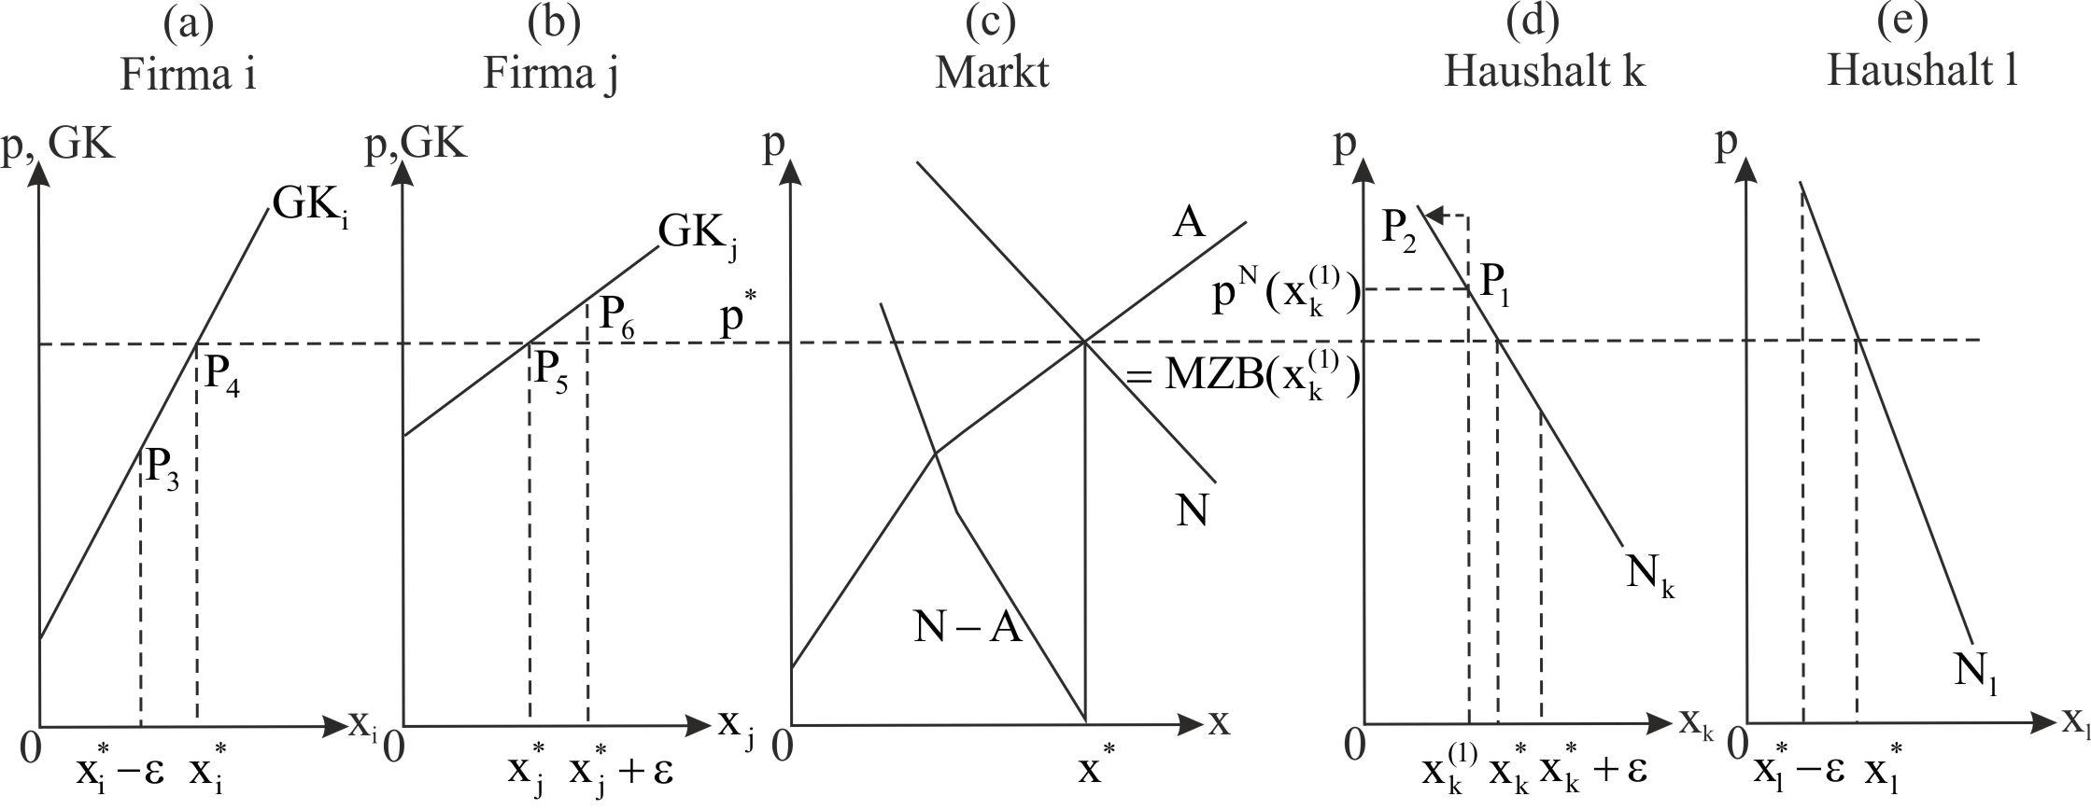
Abbildung 1

Slide 3
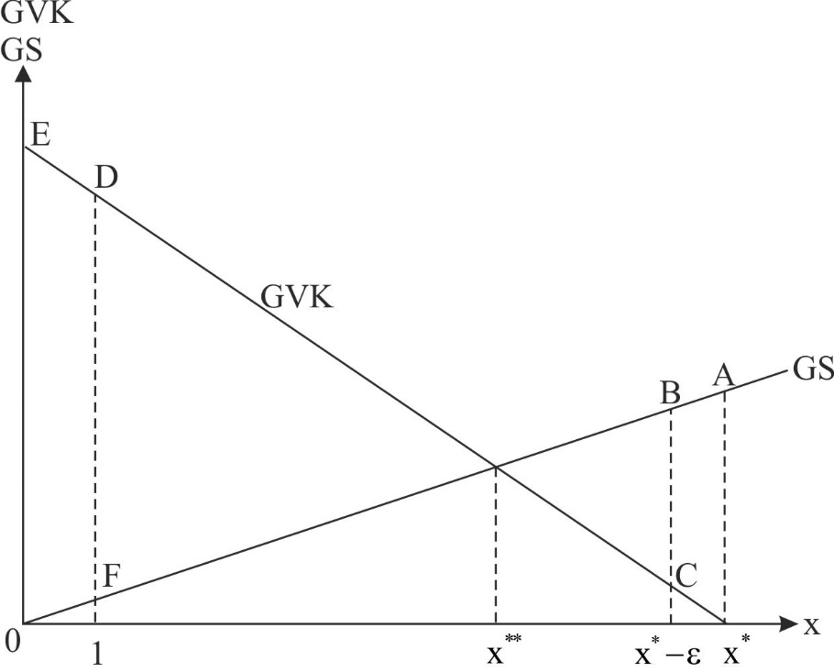
Abbildung 2

Slide 4
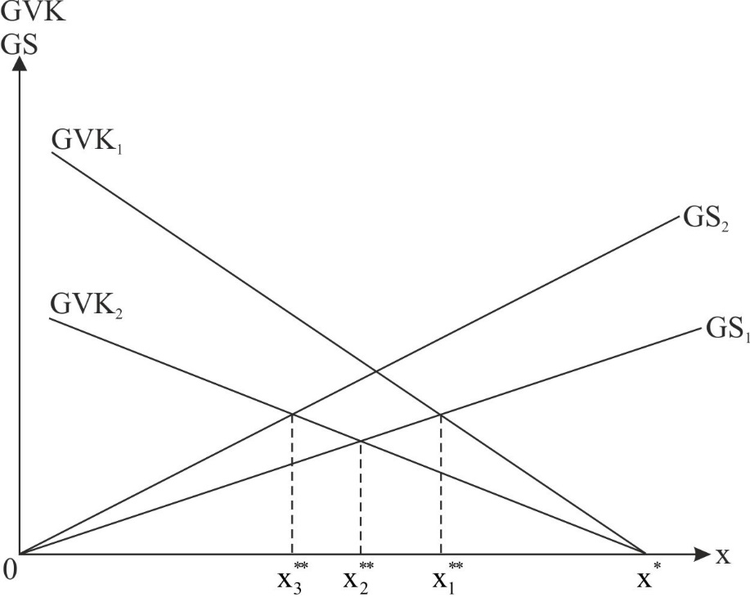
Abbildung 3

Slide 5
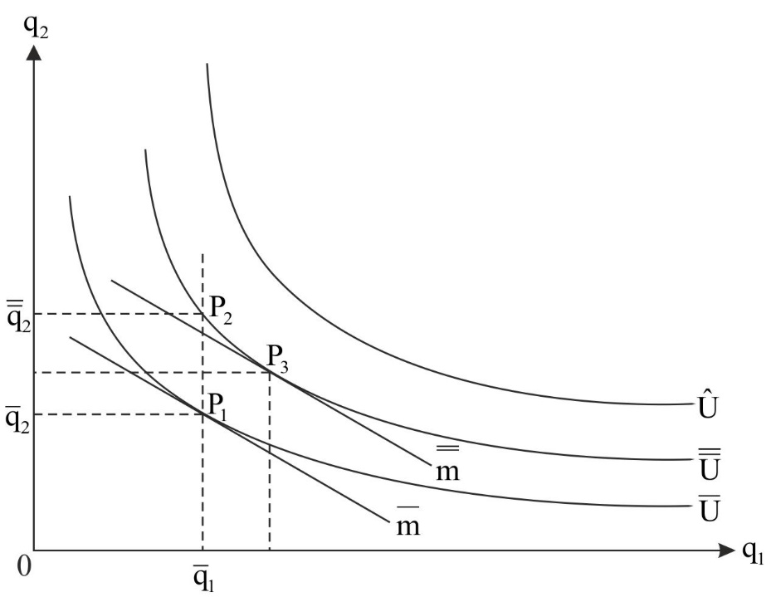
Abbildung 4

Slide 6
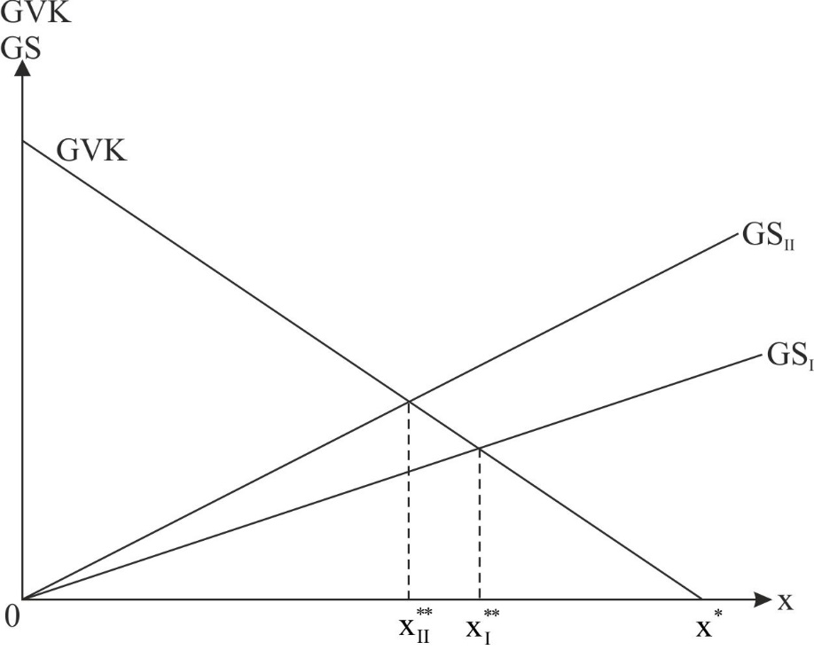
Abbildung 5

Slide 7
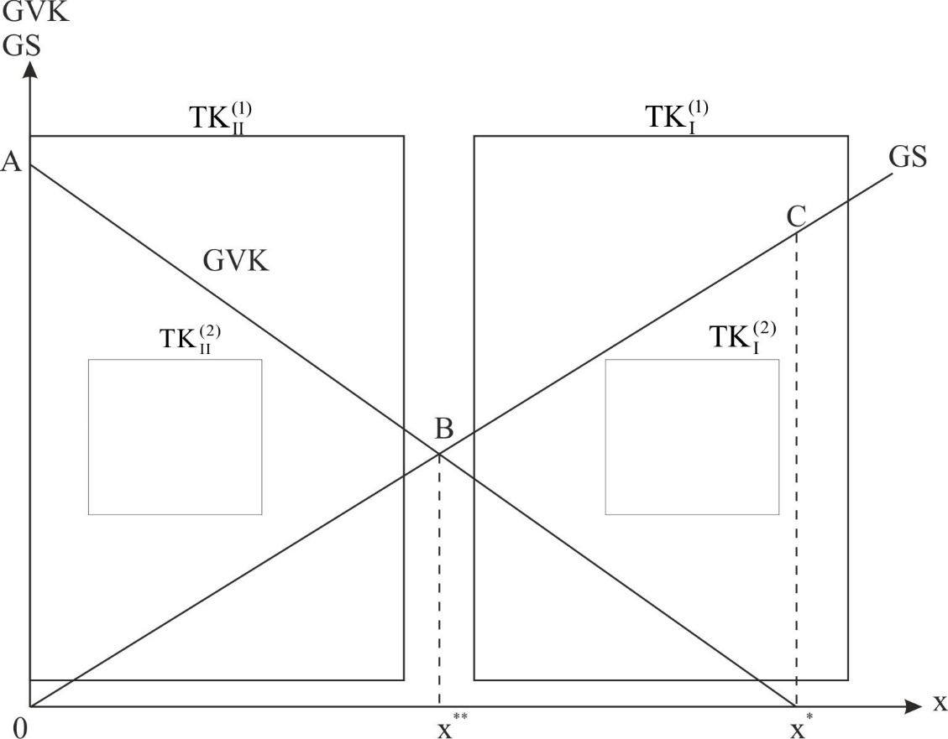
Abbildung 6

Slide 8
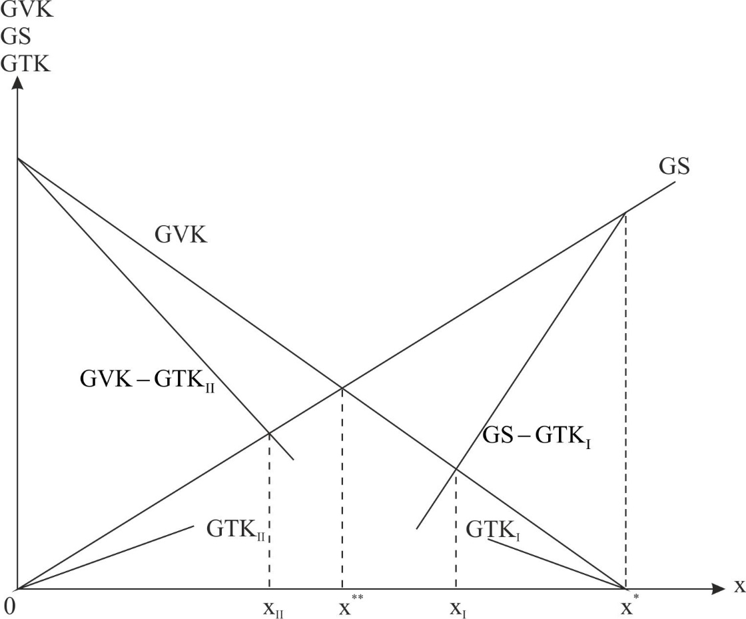
Abbildung 7a

Slide 9
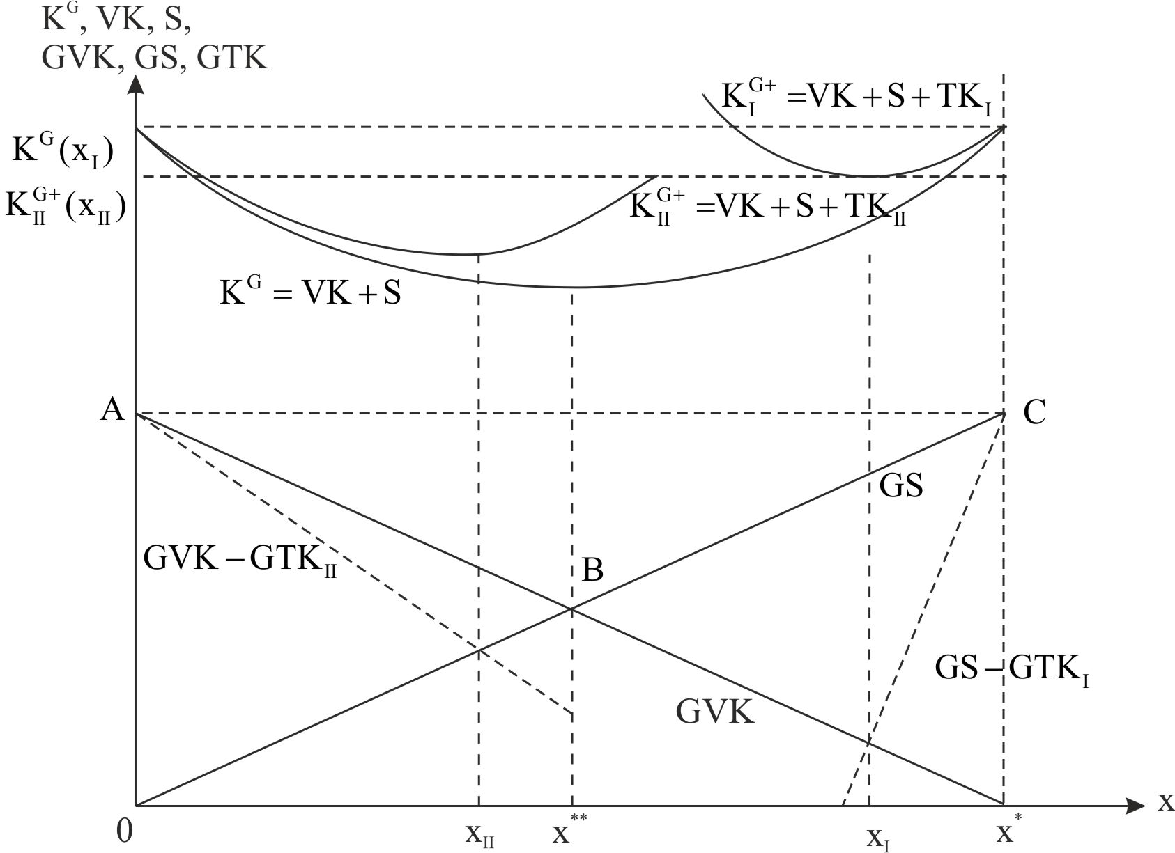
Abbildung 7b

Slide 10
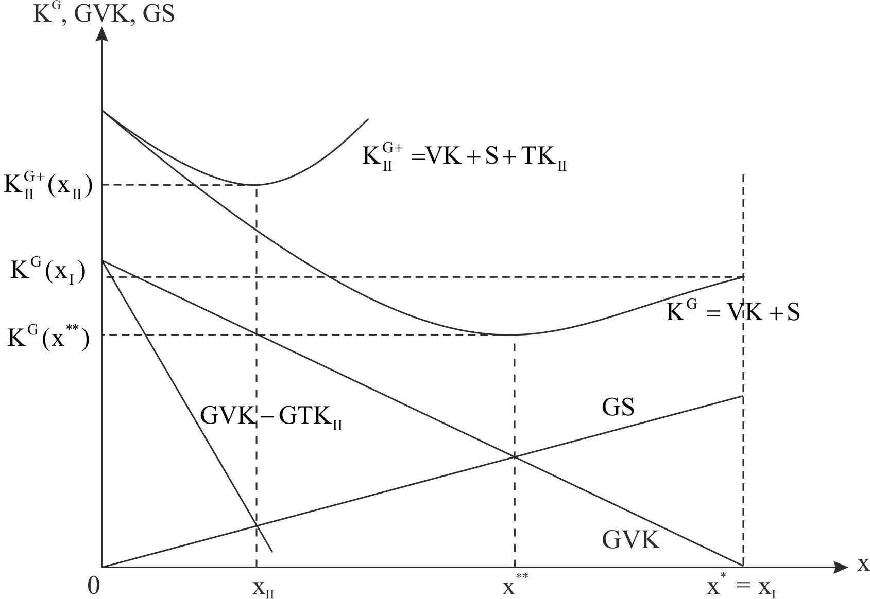
Abbildung 7c

Slide 11
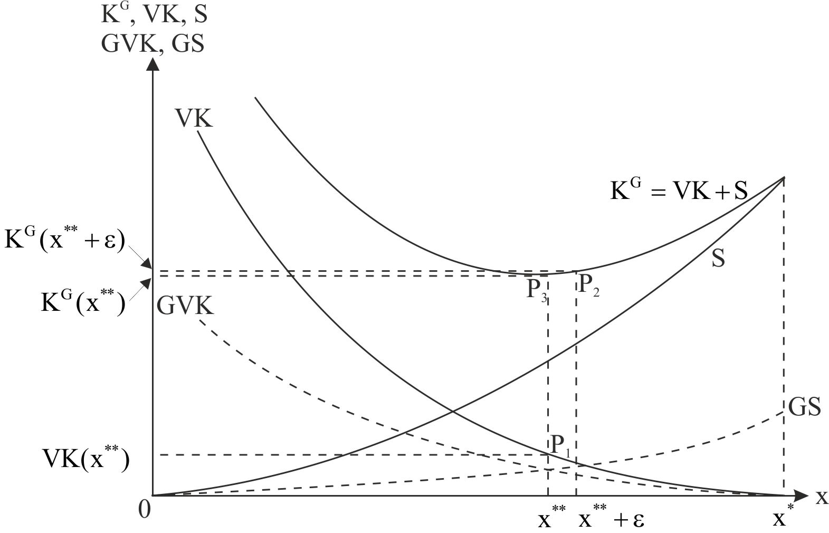
Abbildung 8

Slide 12
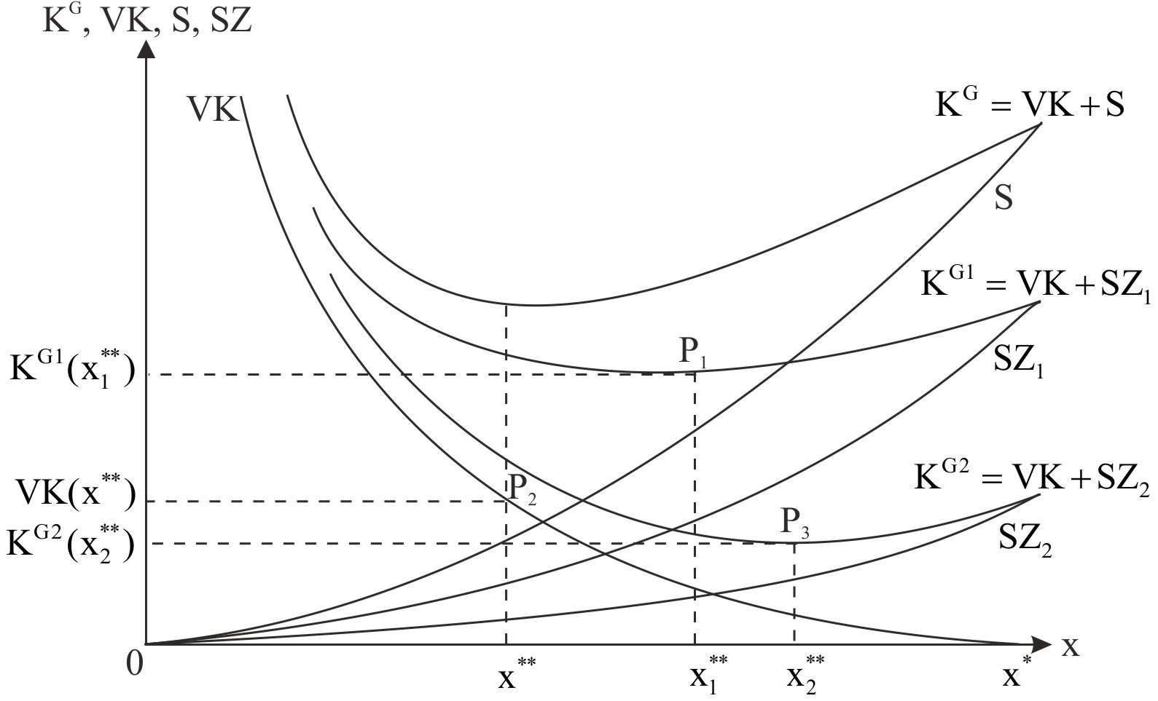
Abbildung 9

Slide 13
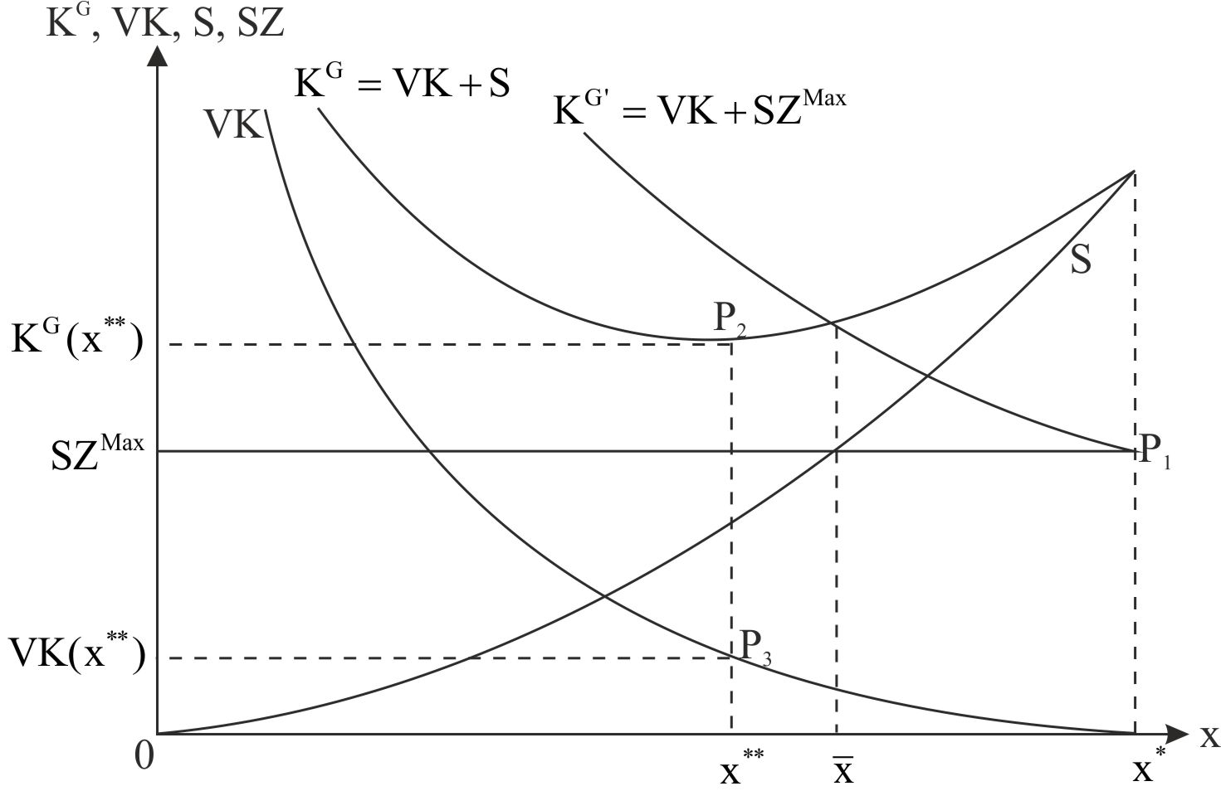
Abbildung 10

Slide 14
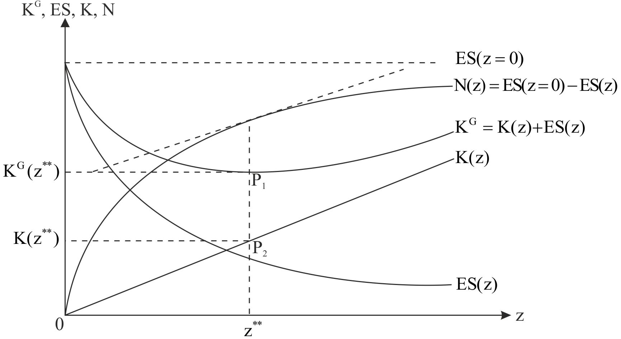
Abbildung 11

Slide 15
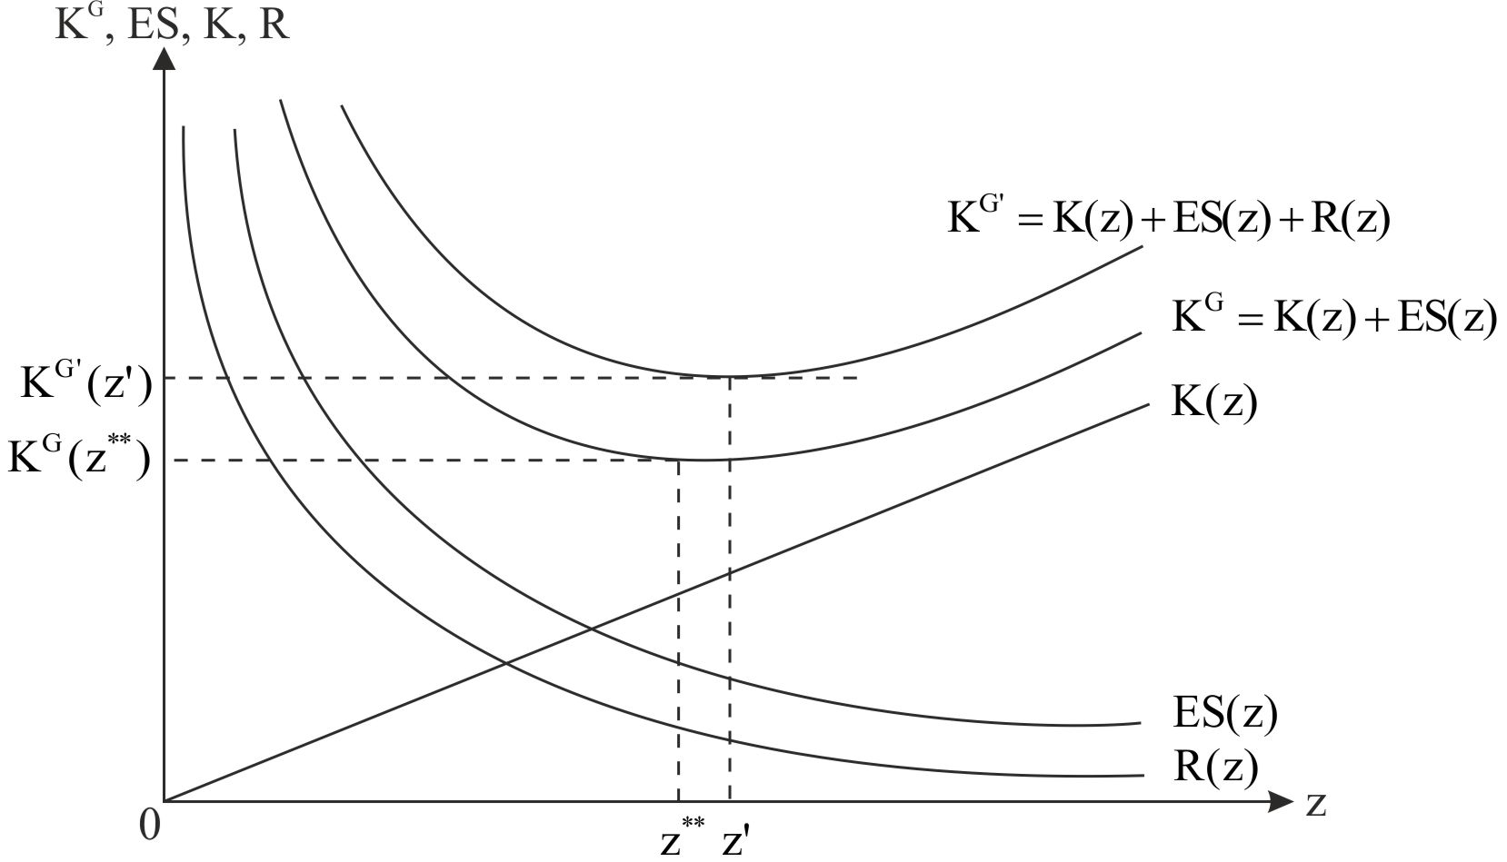
Abbildung 12

Slide 16
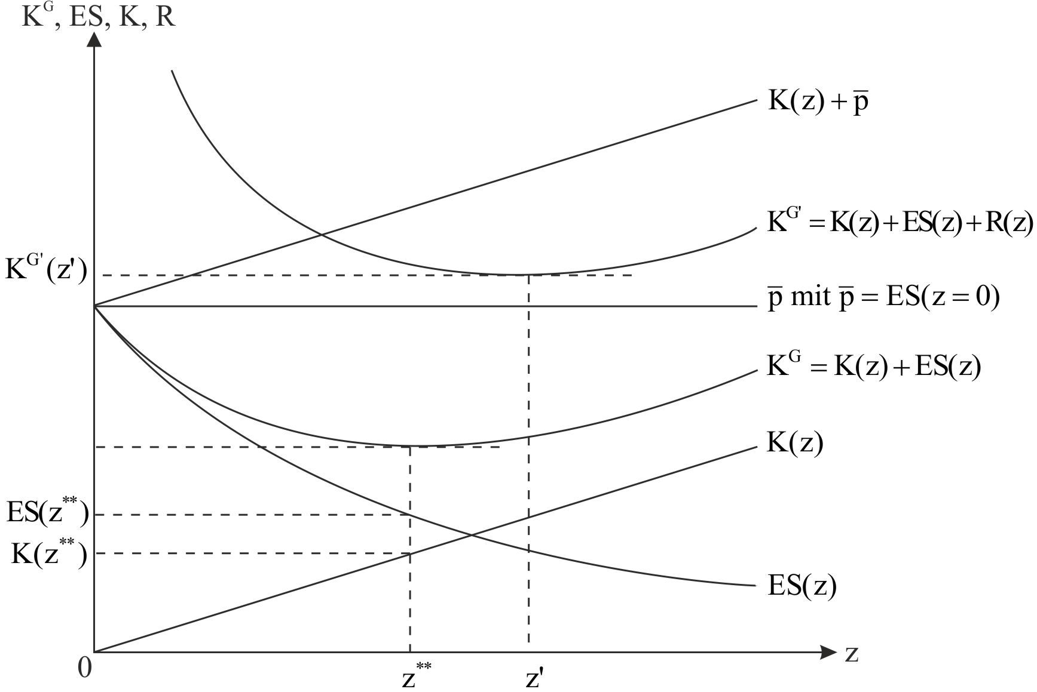
Abbildung 13

Slide 17
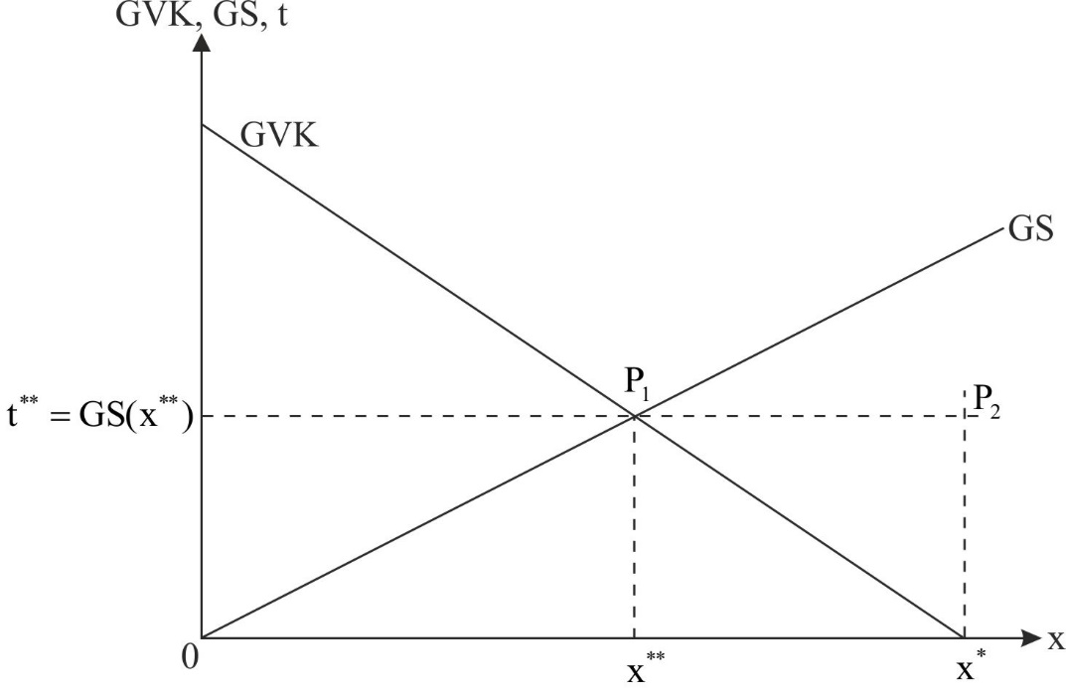
Abbildung 14

Slide 18
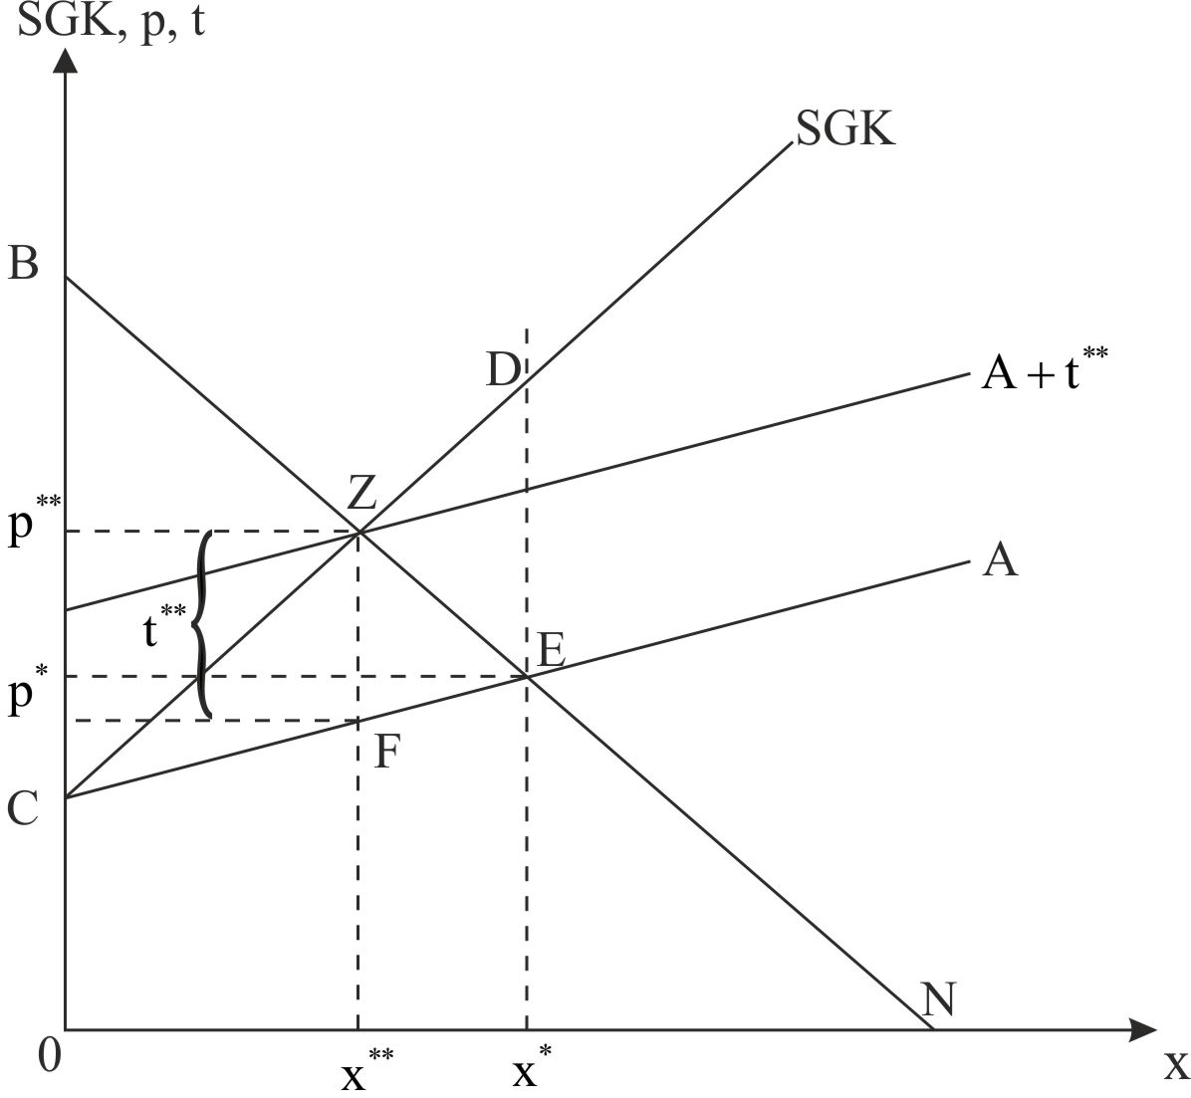
Abbildung 15

Slide 19
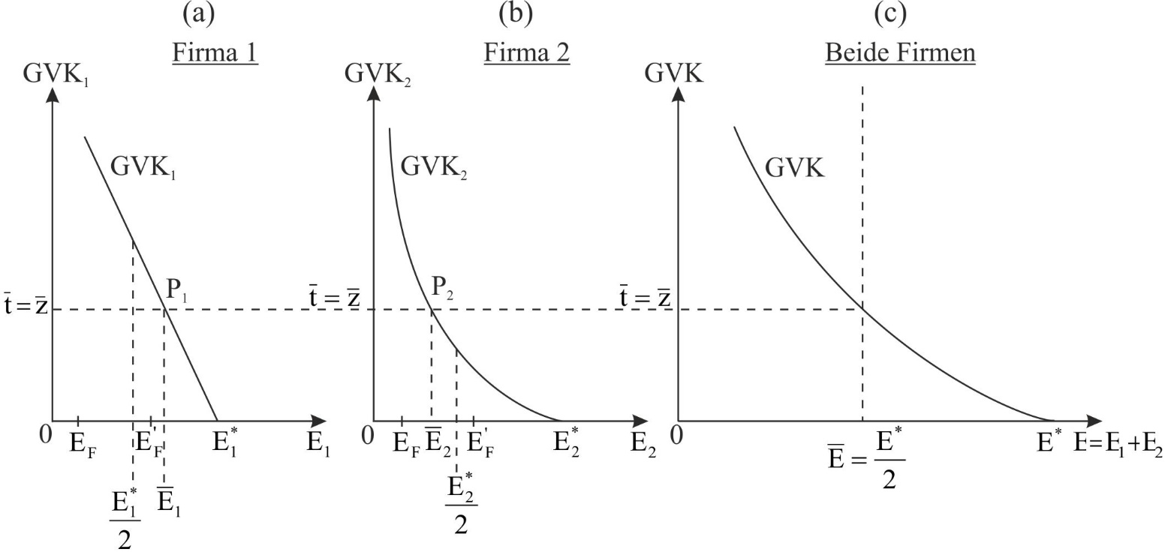
Abbildung 16

Slide 20
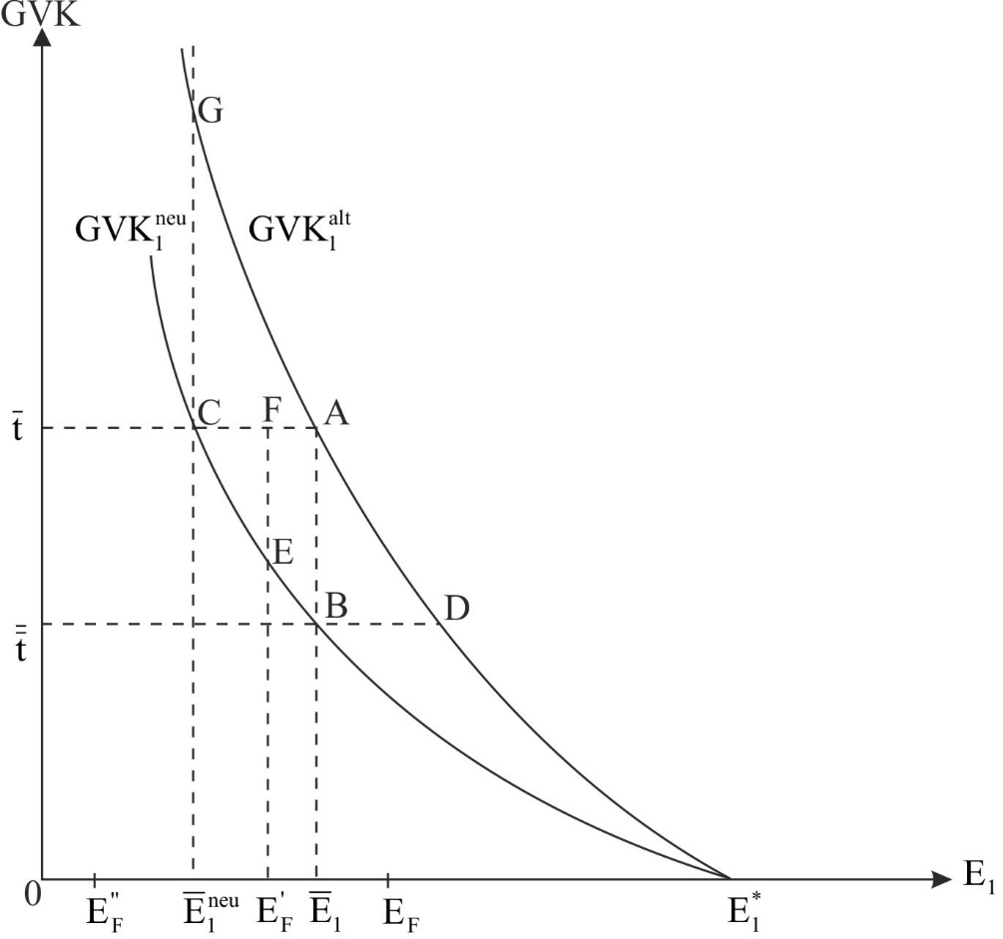
Abbildung 17

Slide 21
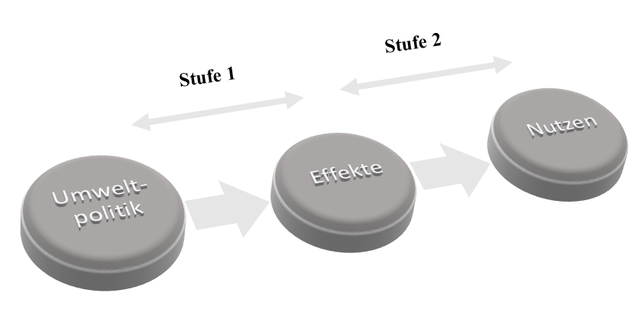
Abbildung 18

Slide 22
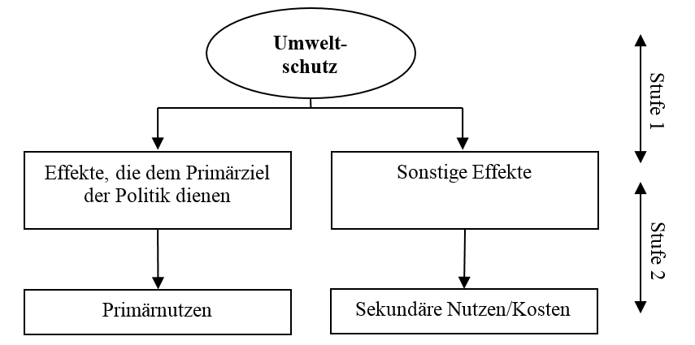
Abbildung 19

Slide 23
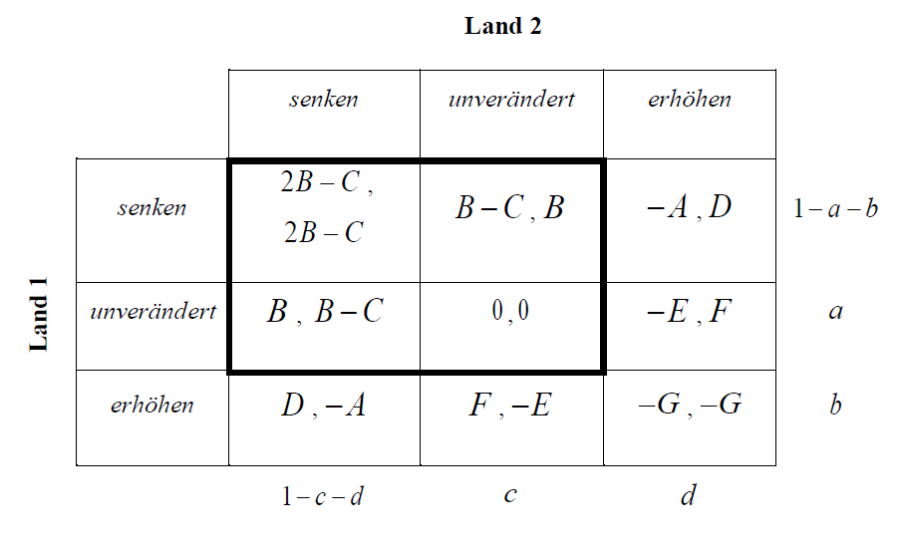
Abbildung 20

Slide 24
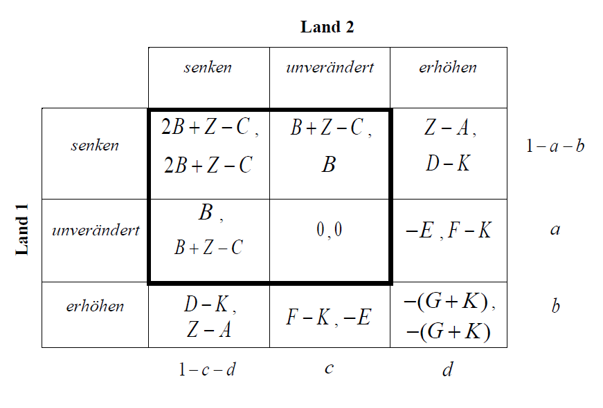
Abbildung 21

Slide 25
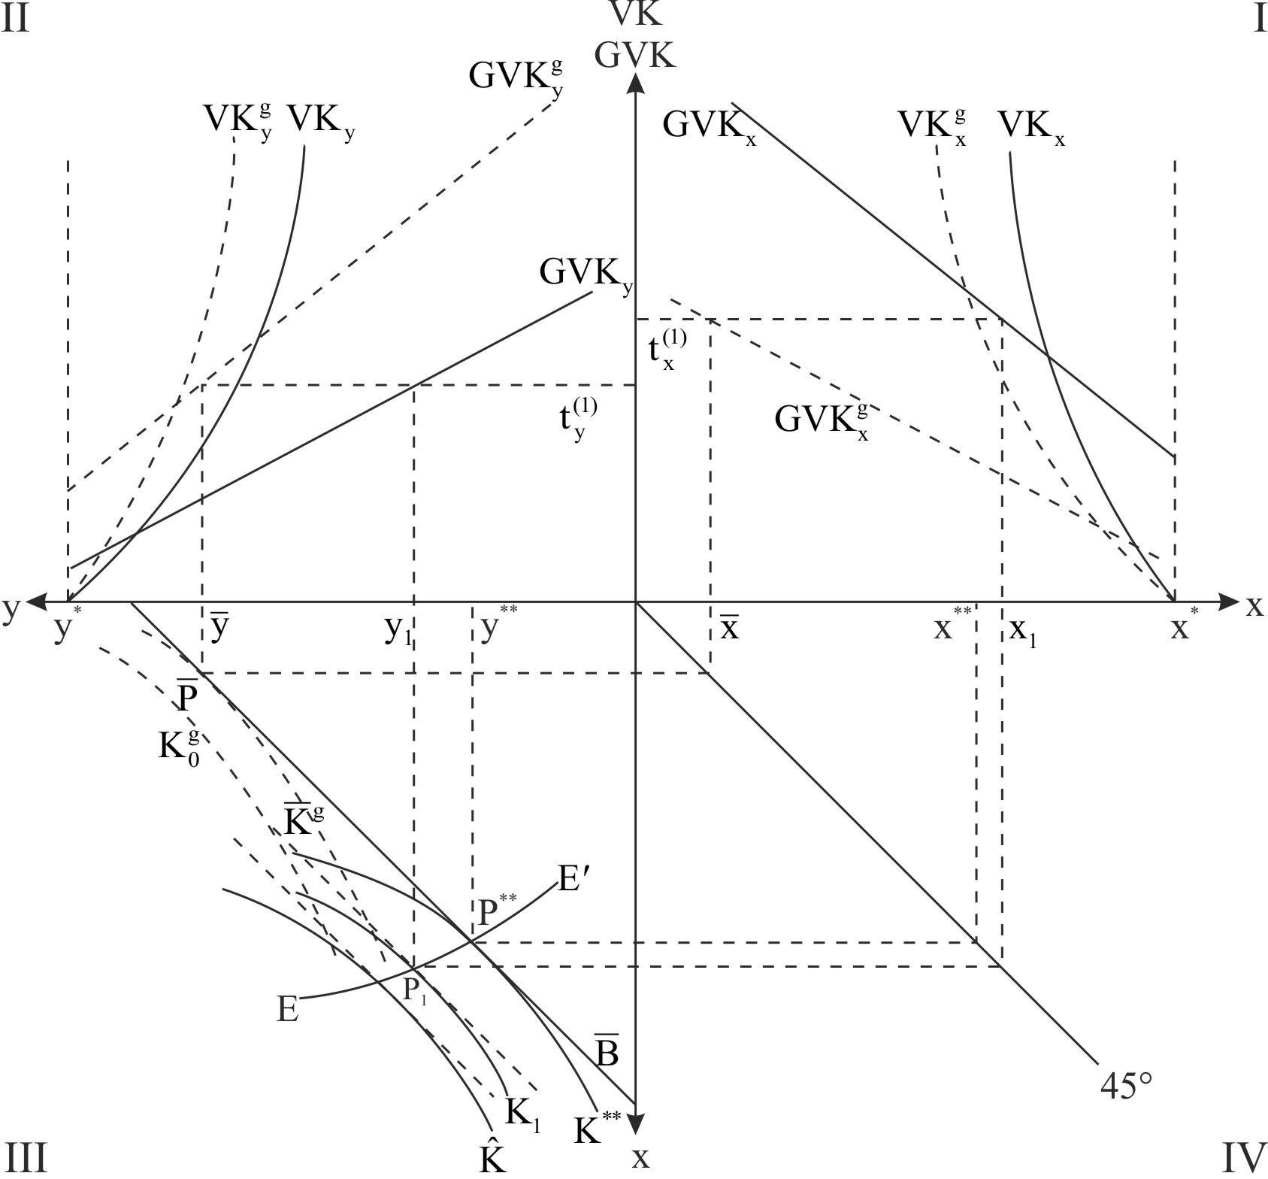
Abbildung 22

Slide 26
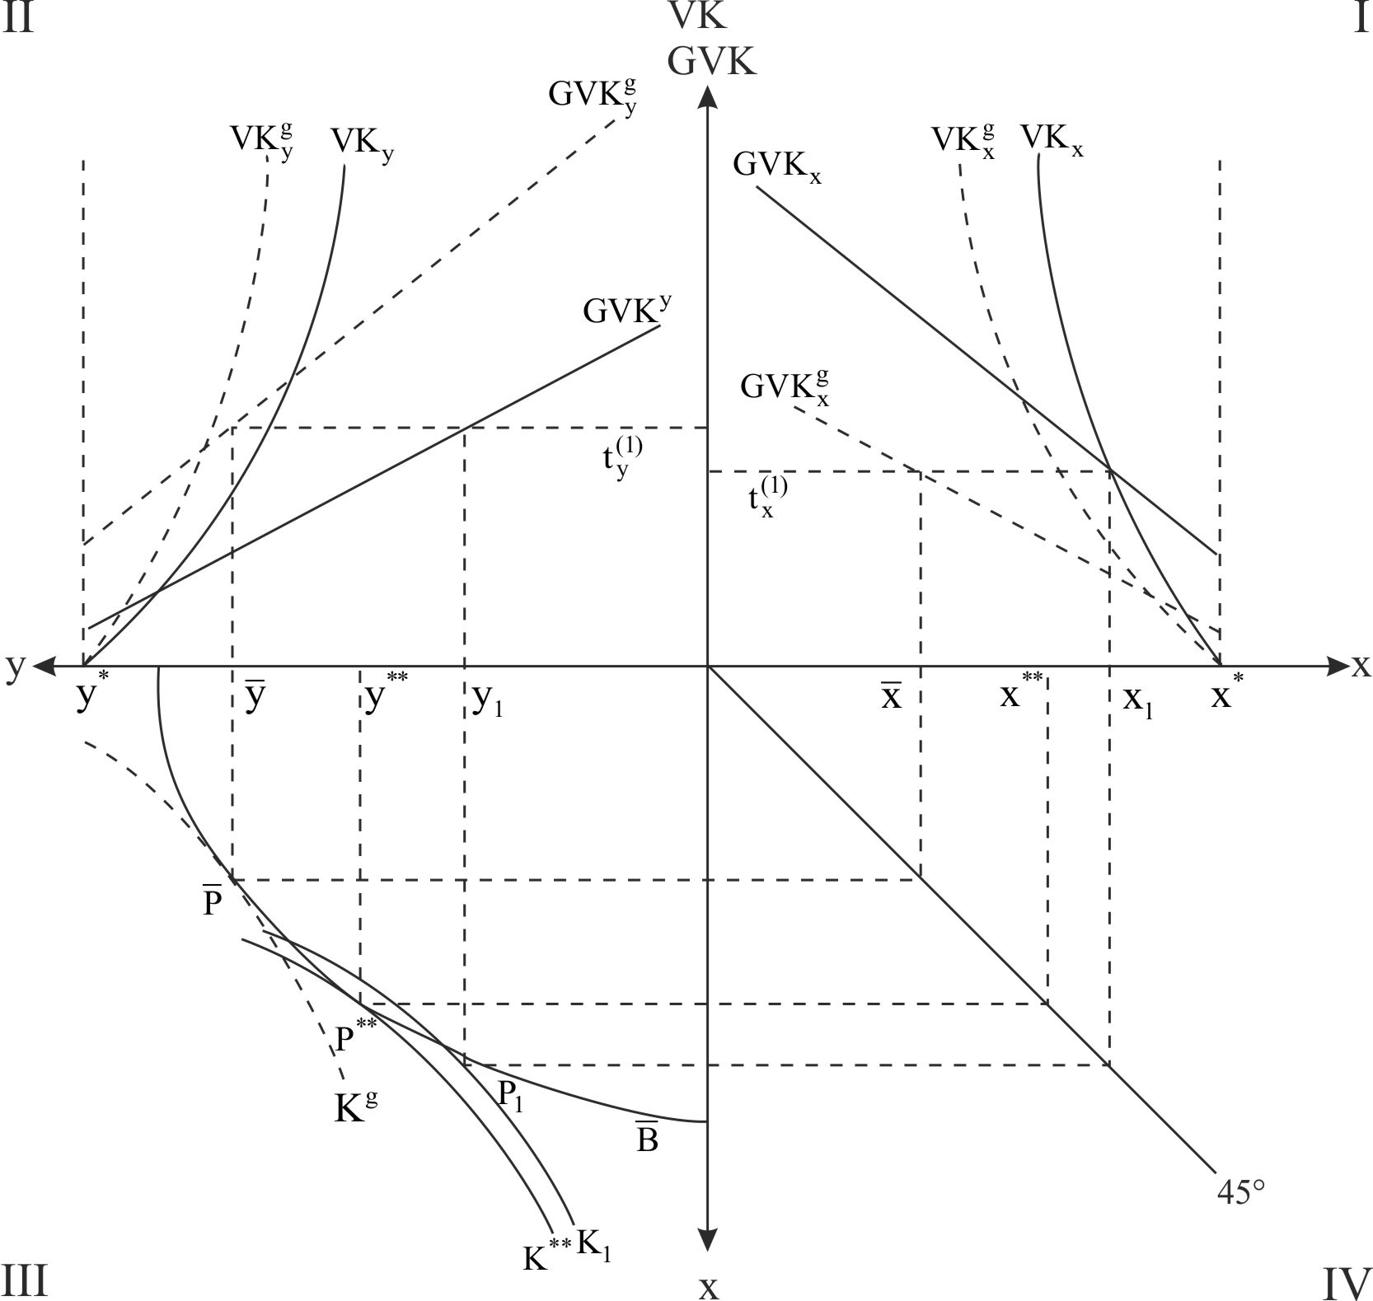
Abbildung 23

Slide 27
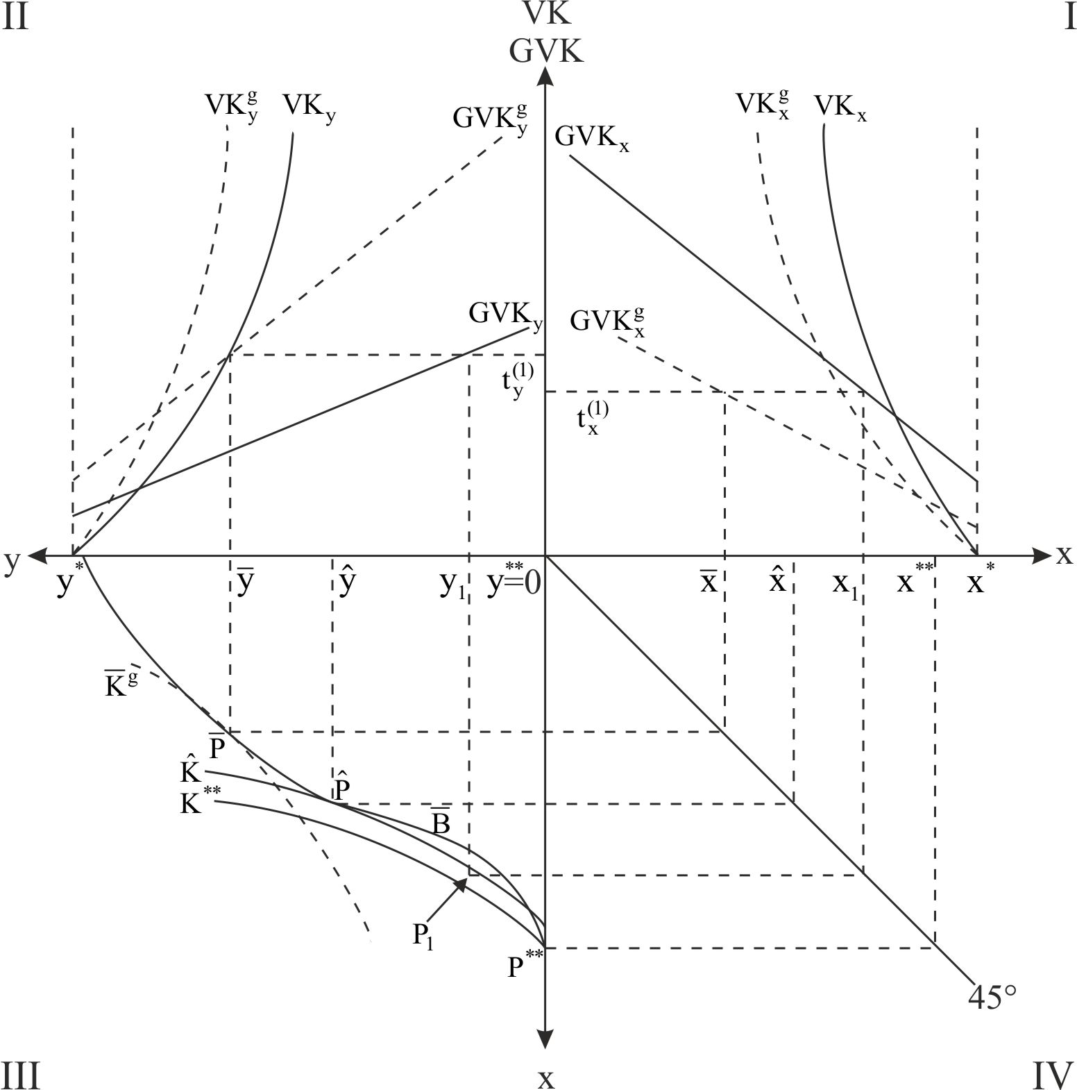
Abbildung 24

Slide 28
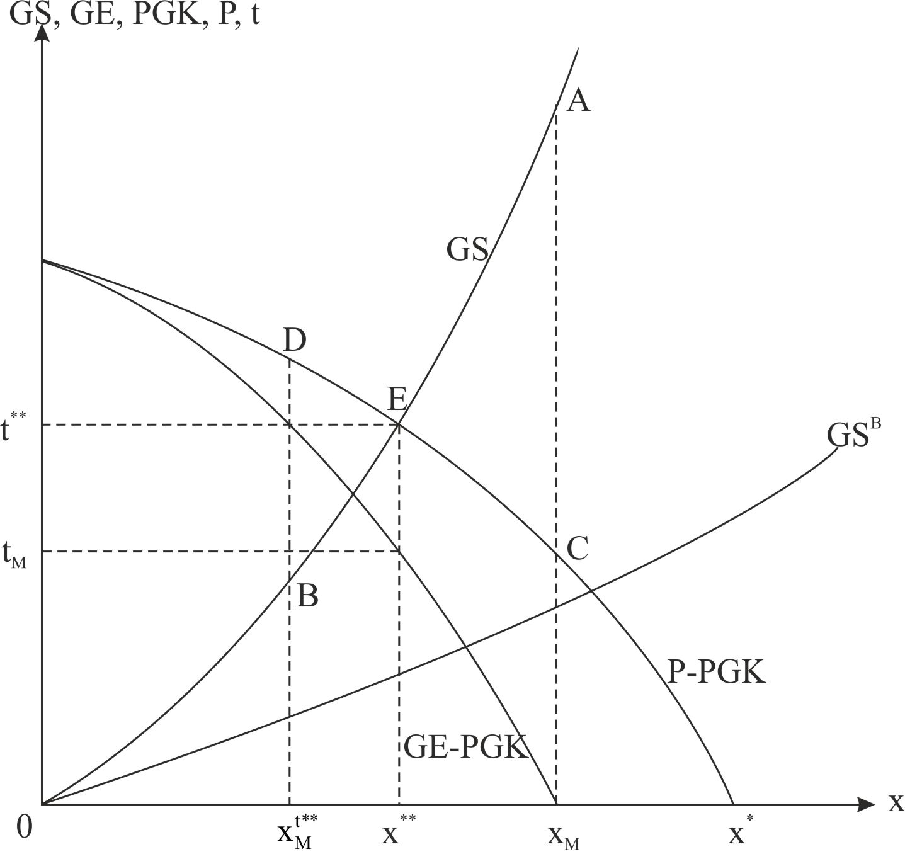
Abbildung 25

Slide 29
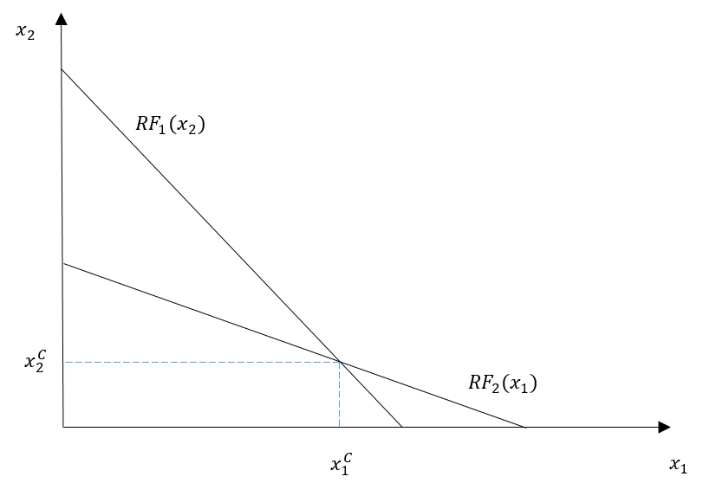
Abbildung 26

Slide 30
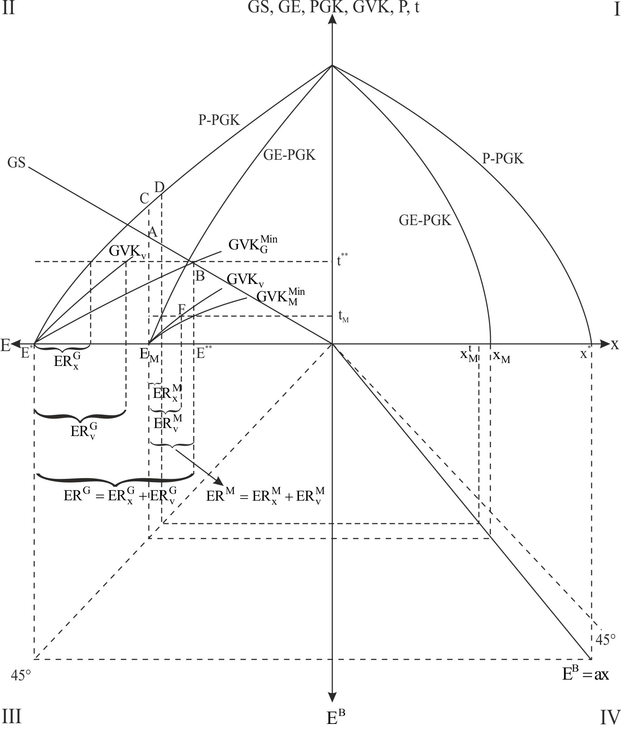
Abbildung 27

Slide 31
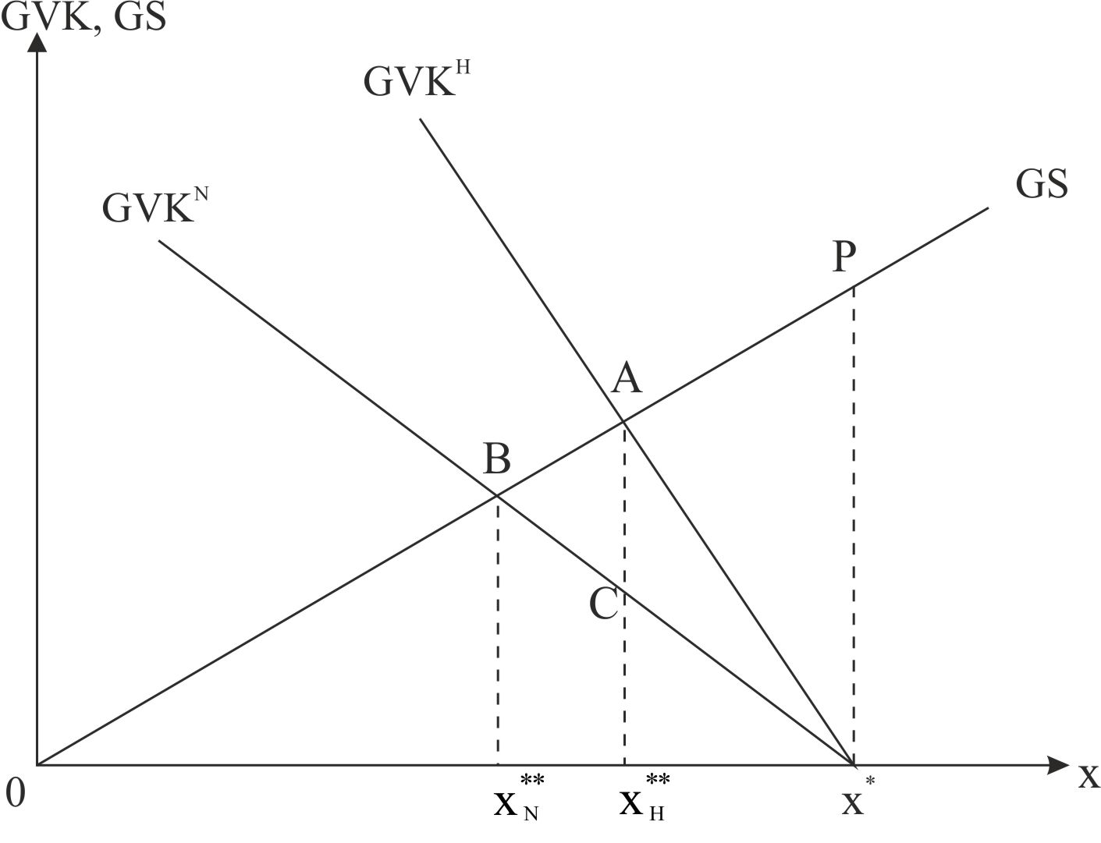
Abbildung 28

Slide 32
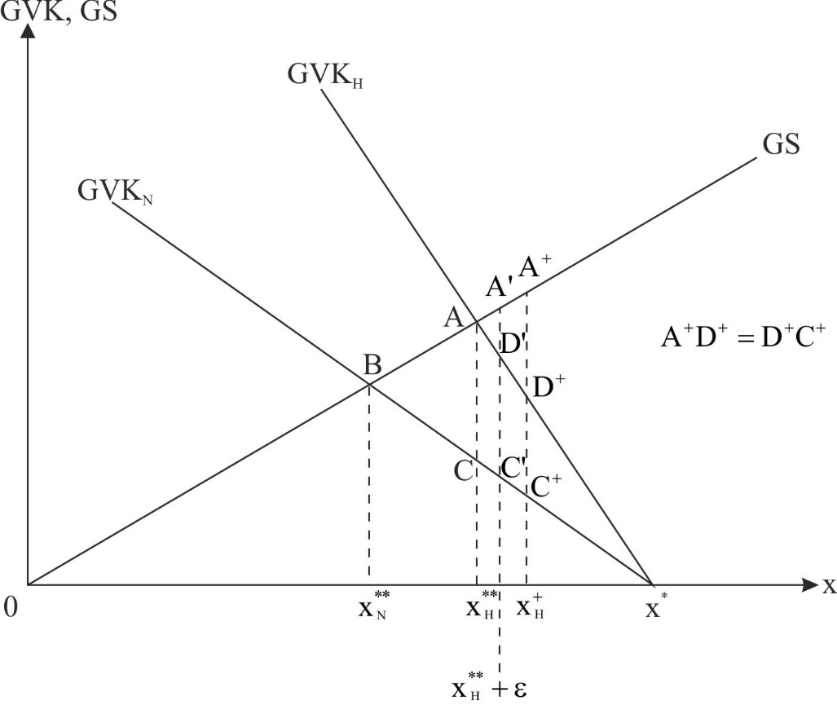
Abbildung 29

Slide 33
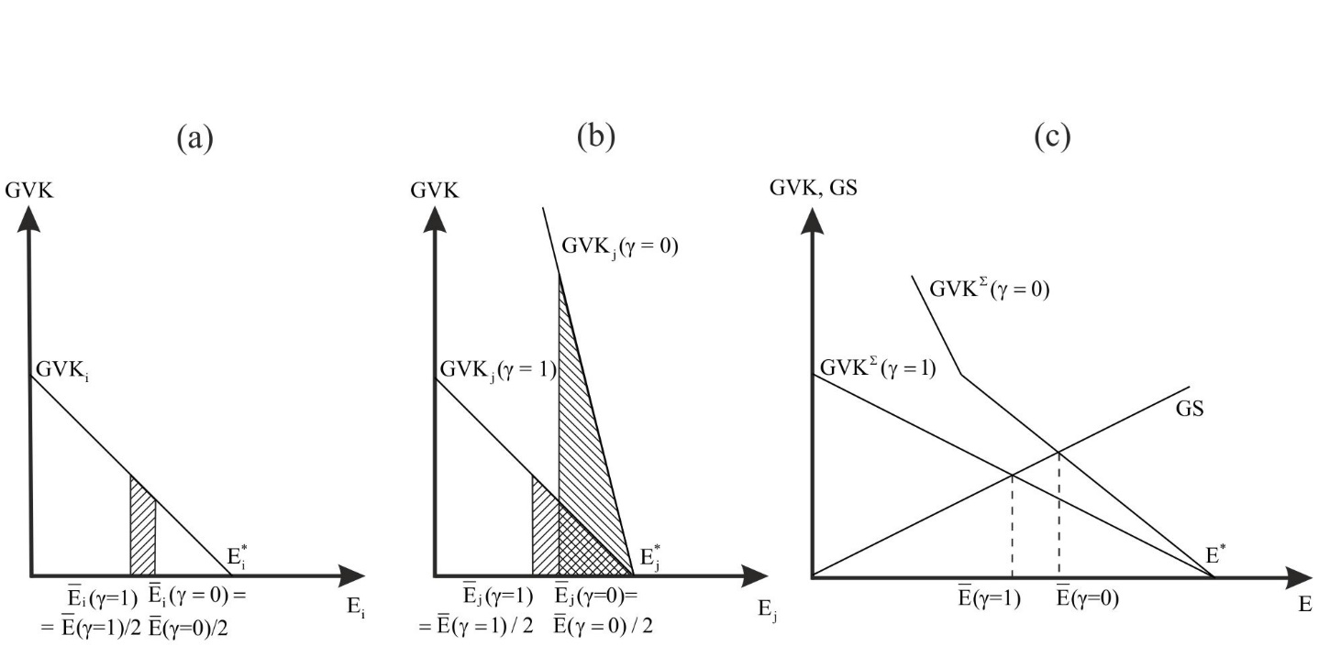
Abbildung 30

Slide 34
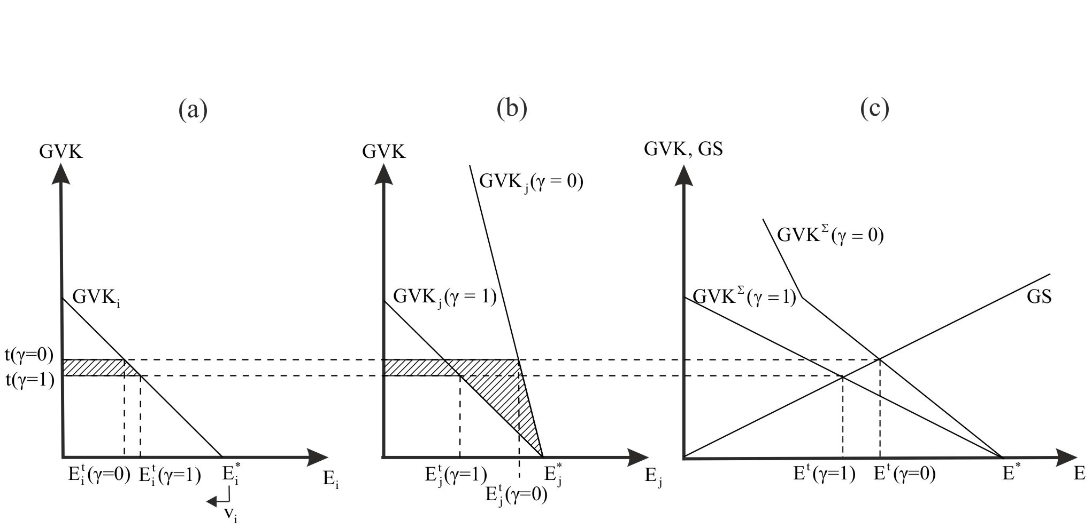
Abbildung 31

Slide 35
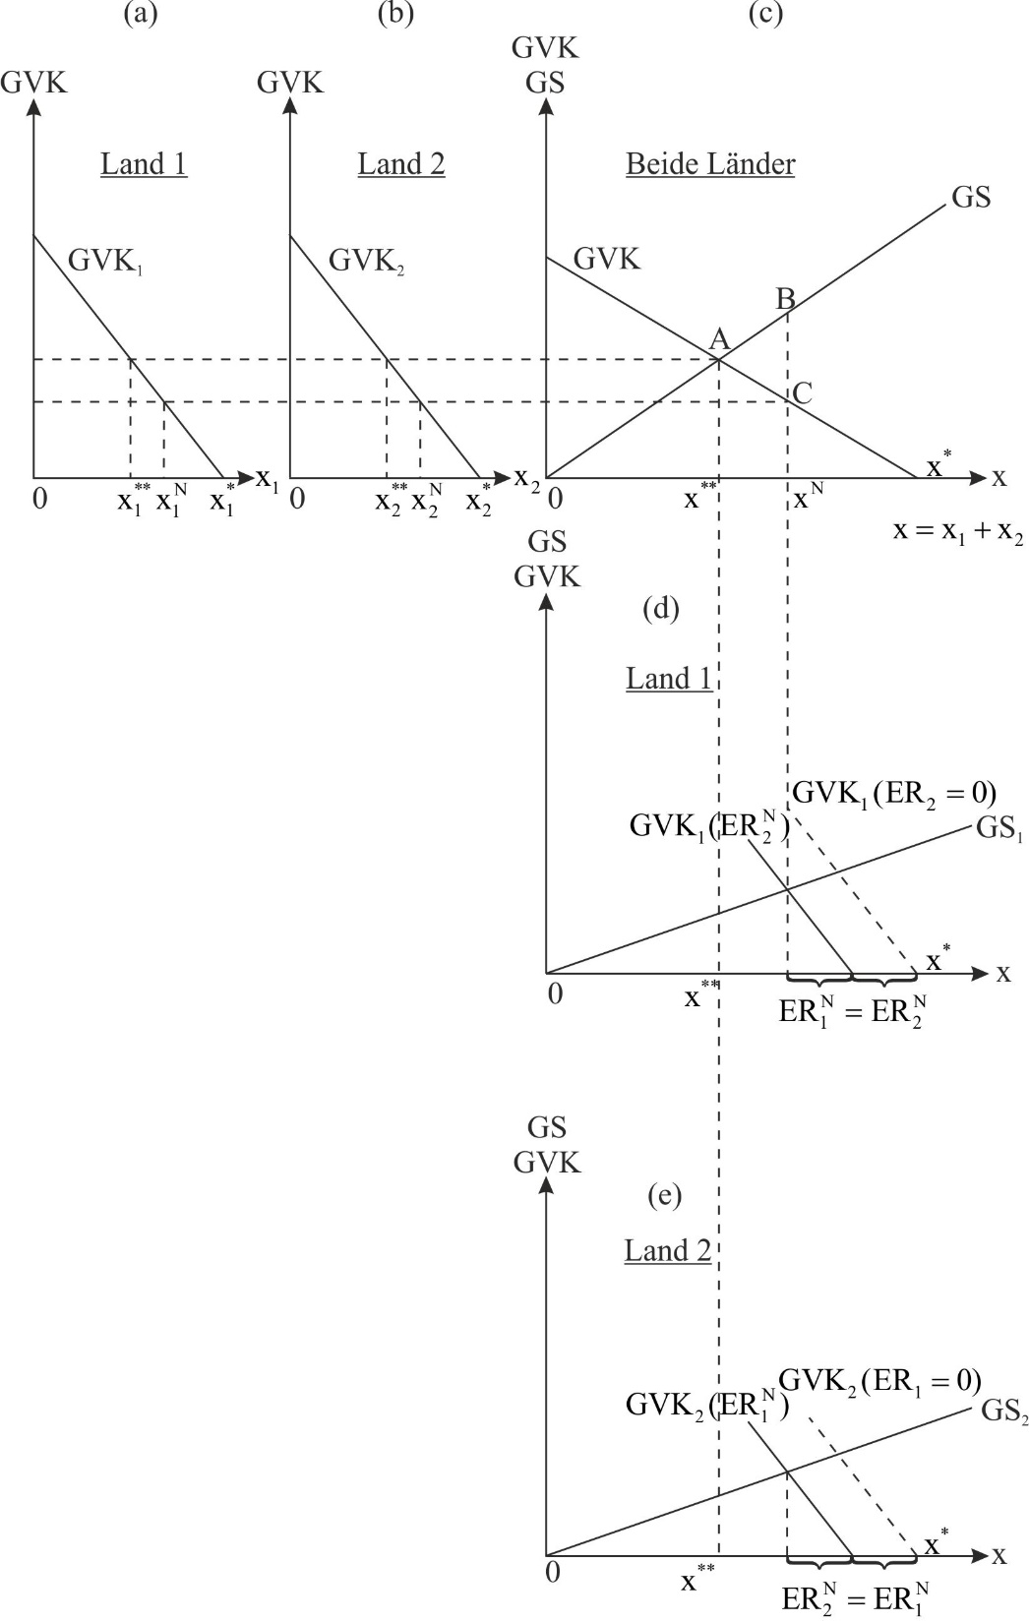
Abbildung 32

Slide 36
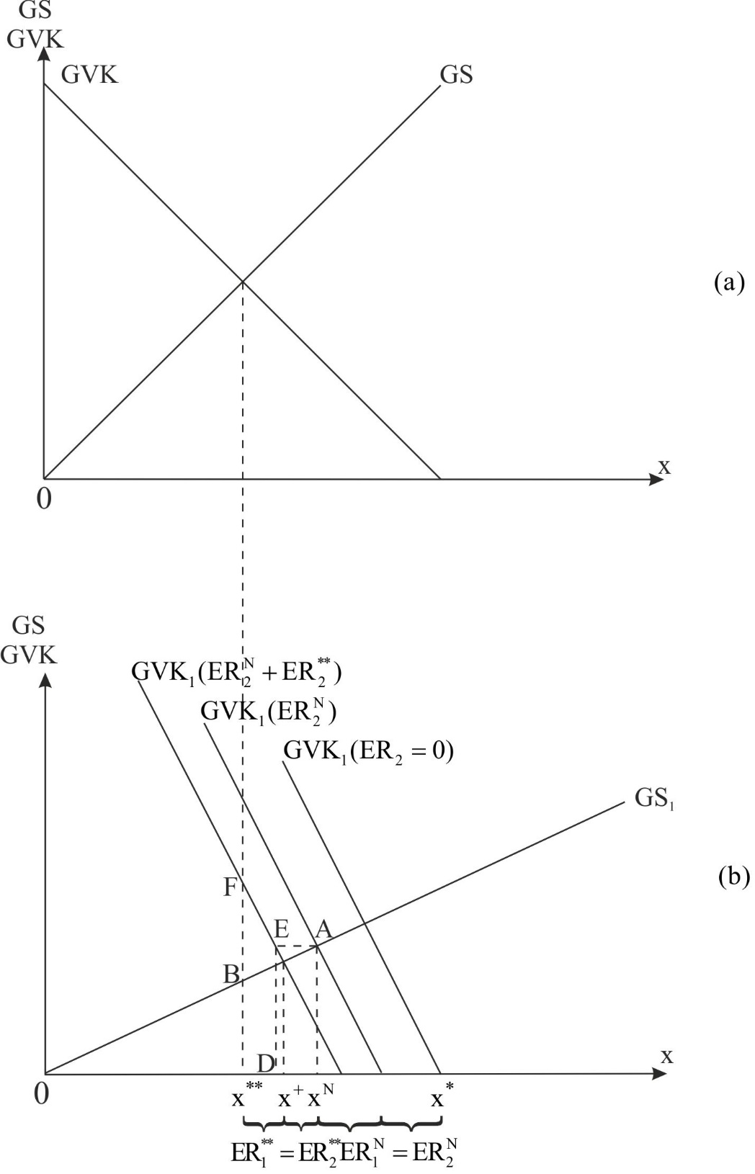
Abbildung 33

Slide 37
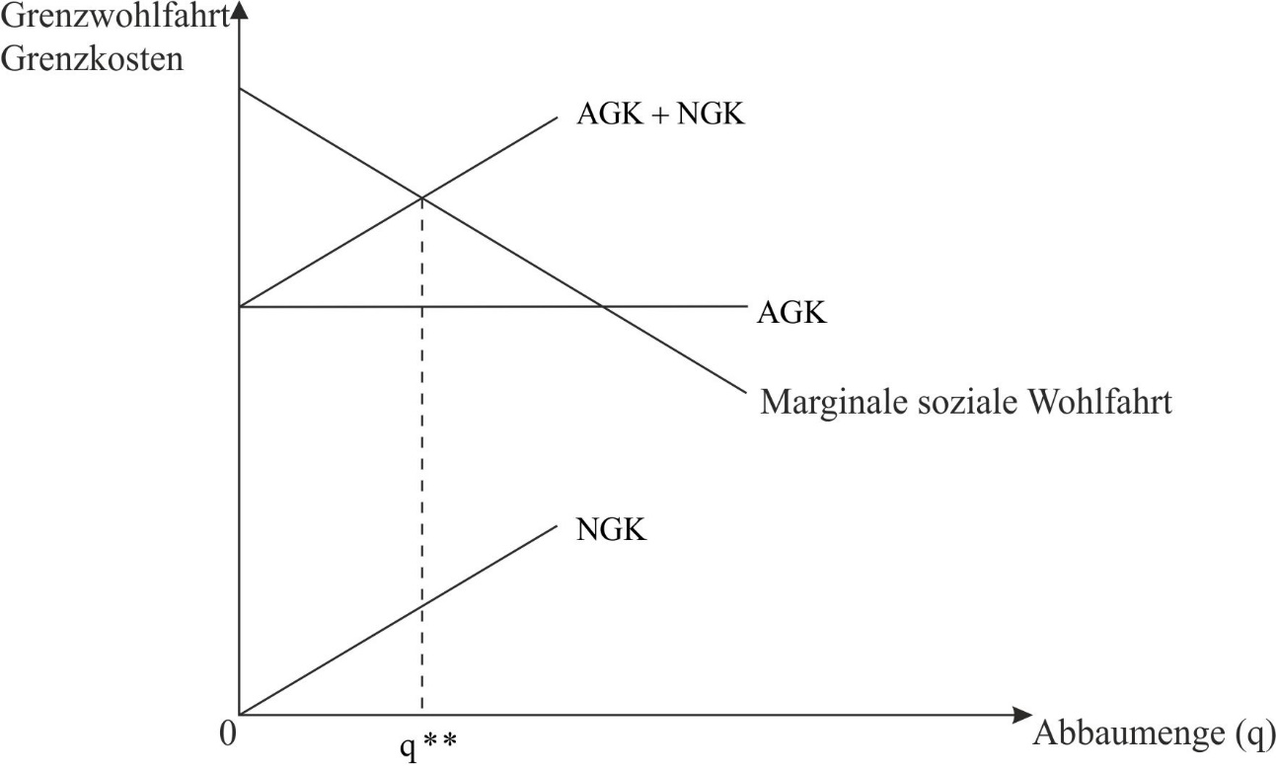
Abbildung 34

Slide 38
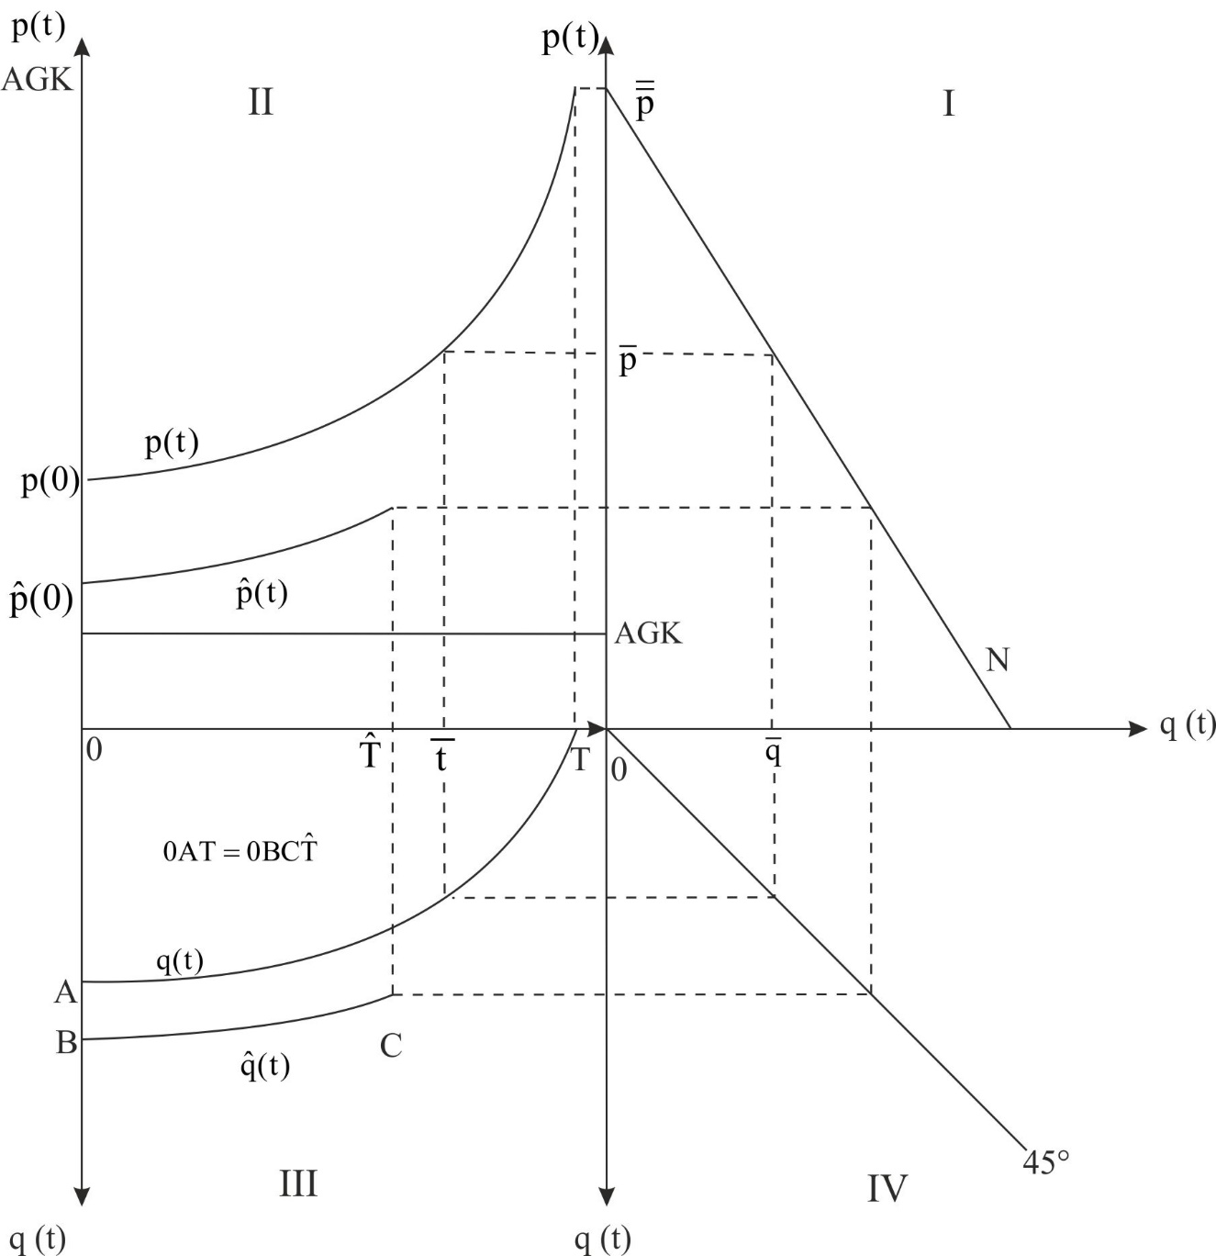
Abbildung 35

Slide 39
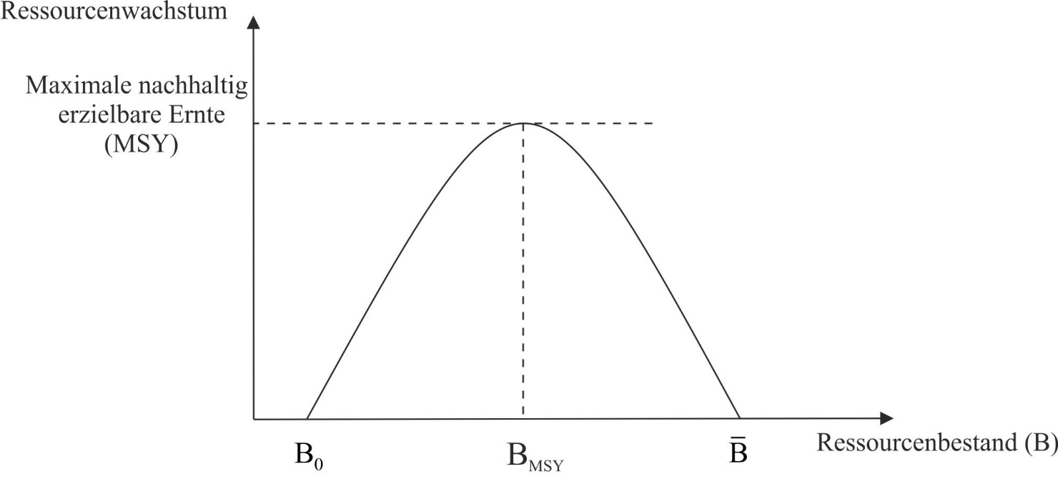
Abbildung 36

Slide 40
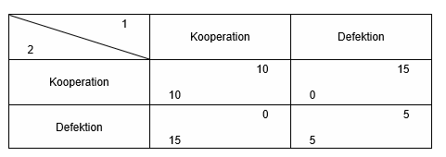
Tabelle 1

Slide 41
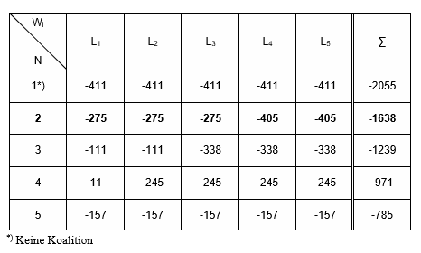
Tabelle 2

Slide 42
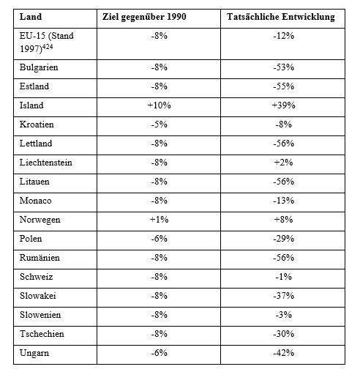
Tabelle 3

